Slide 1
JIC 2017 - 2018

Slide 2
Sommaire
1. Je chante
2. Tombé du ciel
3. BOUM
4. La croisade des enfants
5. Débit de l’eau , débit de lait
6. Ce qui est dit.
7. Y’a d’la joie
8. Champagne
9. Le jardin extraordinaire.
10. Tête en l’air

Slide 3
Sommaire

Slide 4
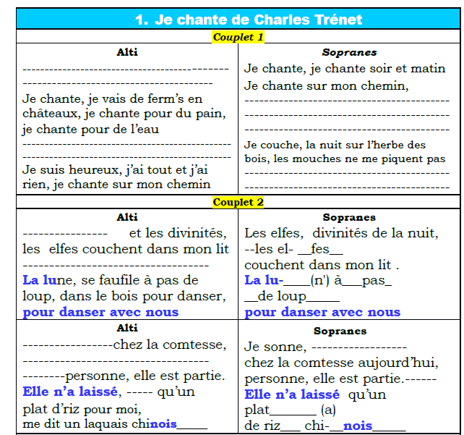
Sommaire

Slide 5
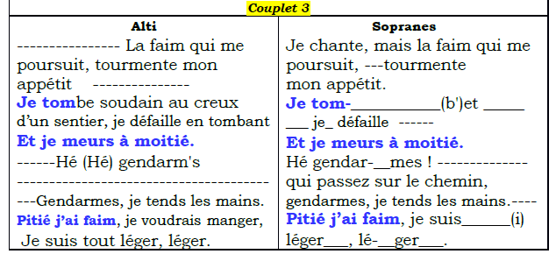
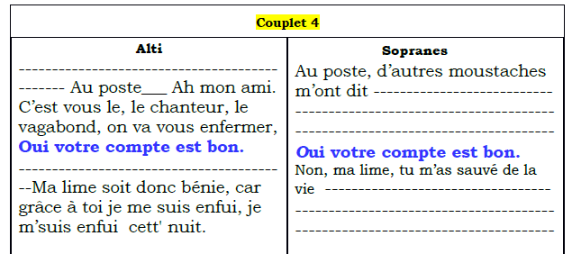
Sommaire

Slide 6
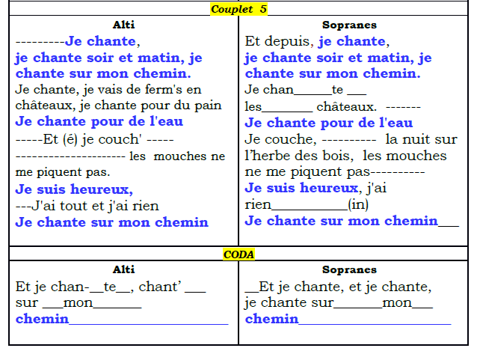
Sommaire

Slide 7
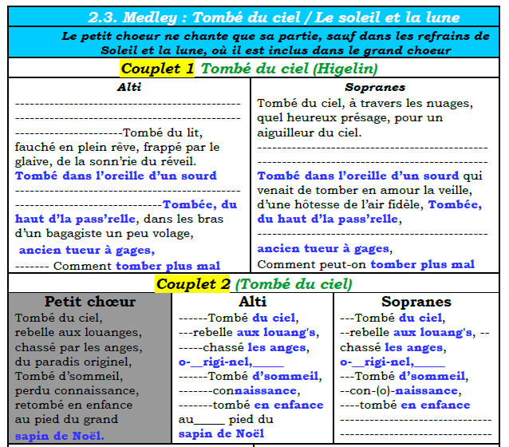
Sommaire

Slide 8
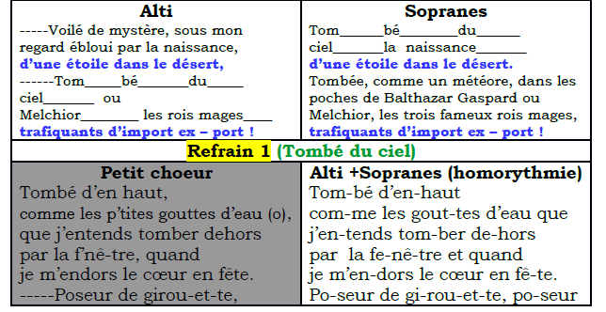
Sommaire

Slide 9
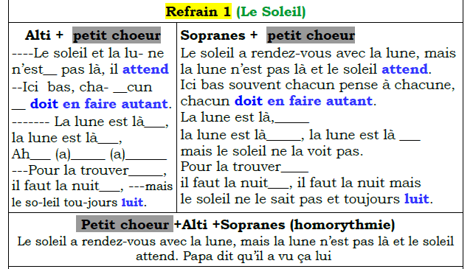
Sommaire

Slide 10
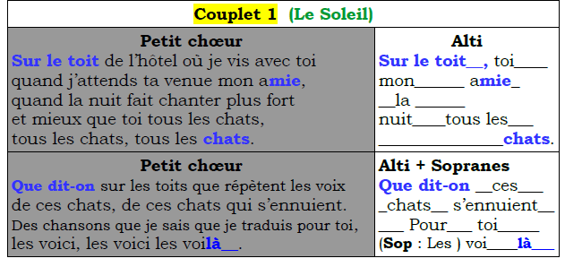
Sommaire

Slide 11
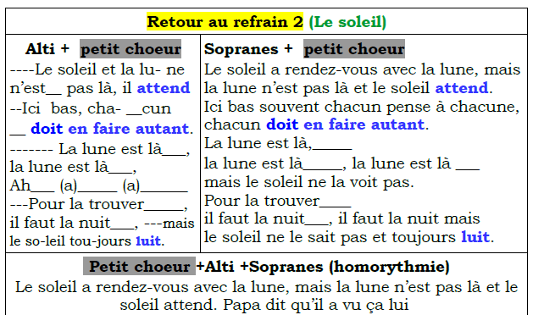
Sommaire

Slide 12
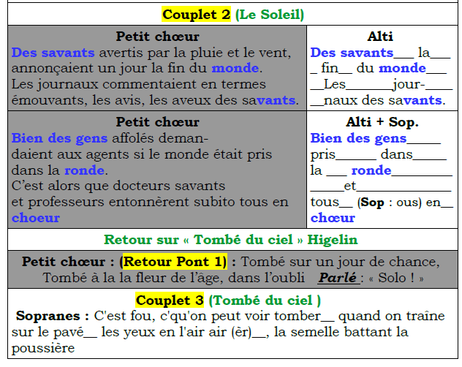
Sommaire

Slide 13
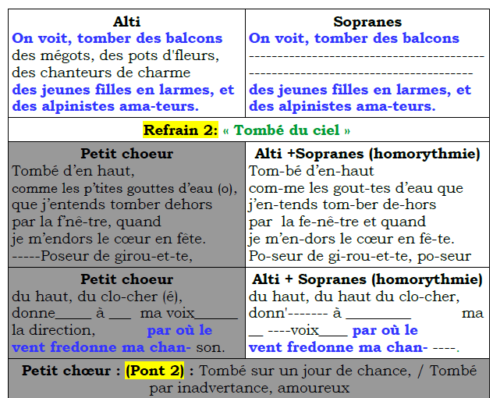
Sommaire

Slide 14
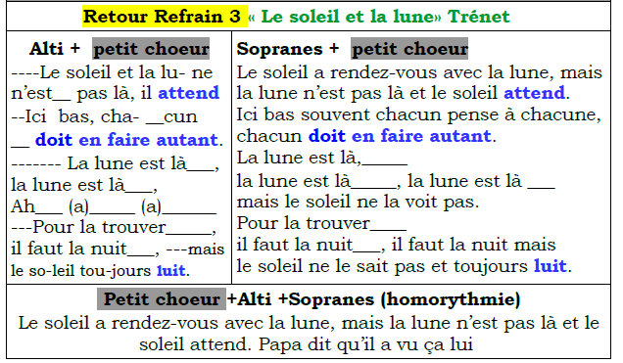
Sommaire

Slide 15
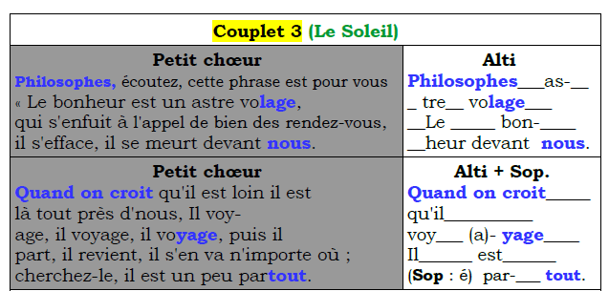
Sommaire

Slide 16
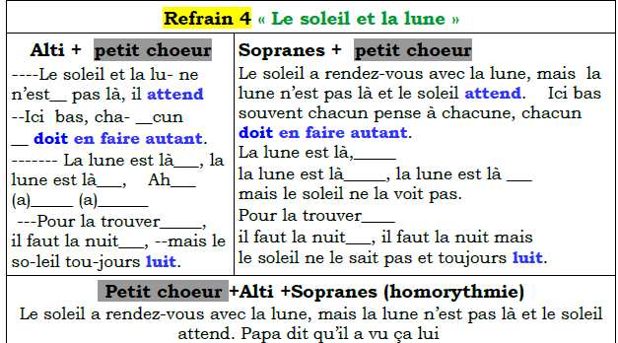
Sommaire

Slide 17
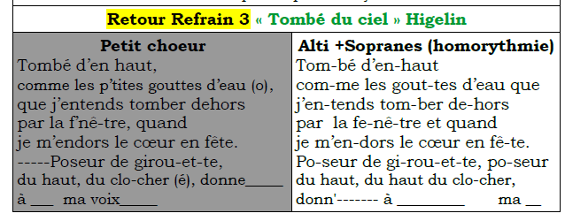
Sommaire

Slide 18
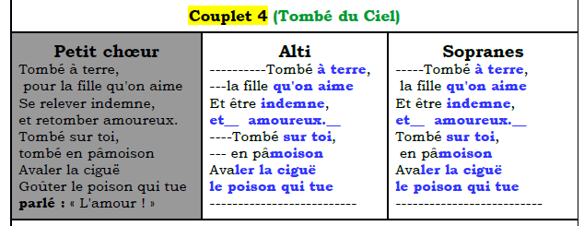
Sommaire

Slide 19
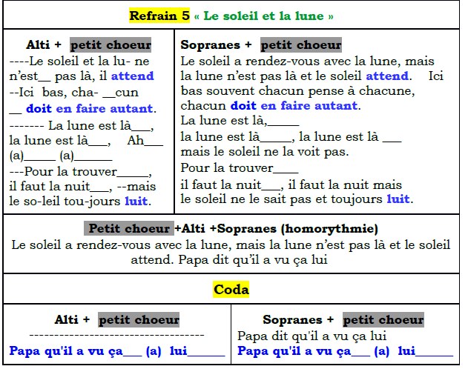
Sommaire

Slide 20
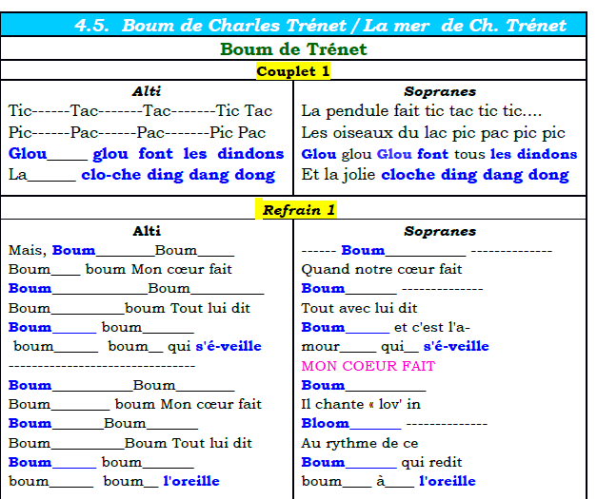
Sommaire

Slide 21
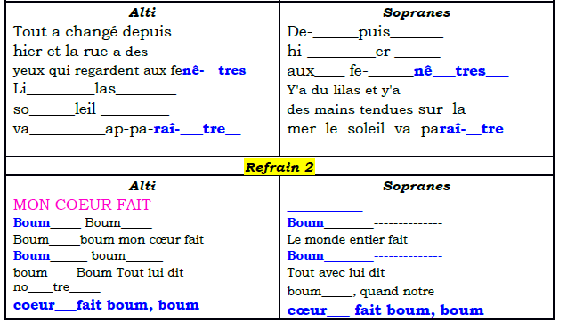

Slide 22
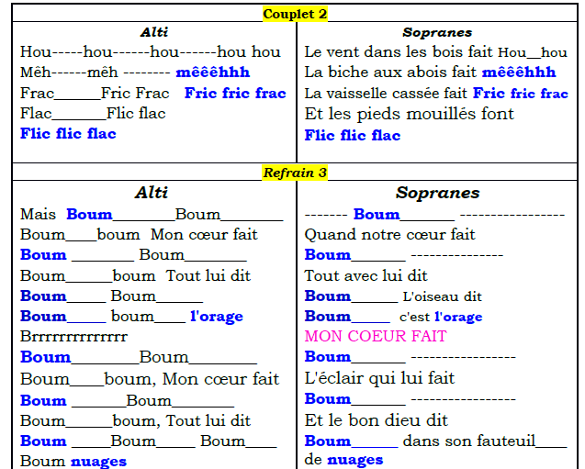

Slide 23
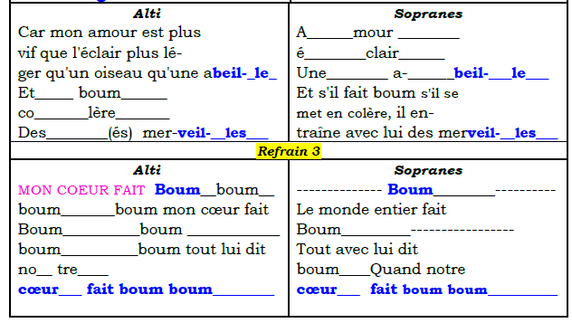

Slide 24
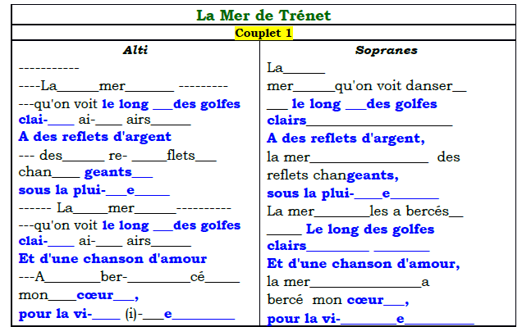
Sommaire

Slide 25
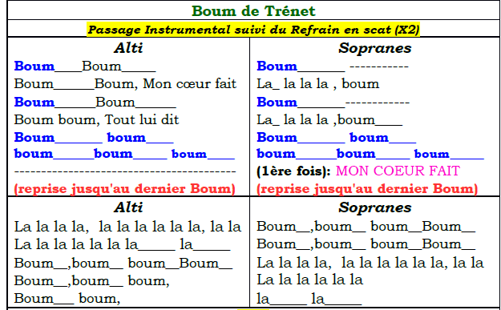
Sommaire

Slide 26
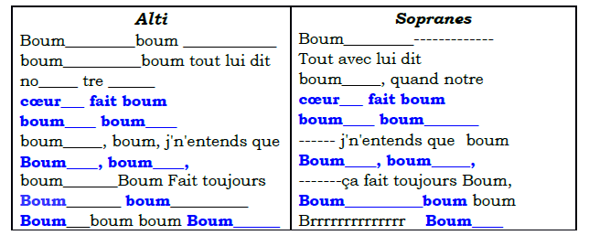
Sommaire

Slide 27
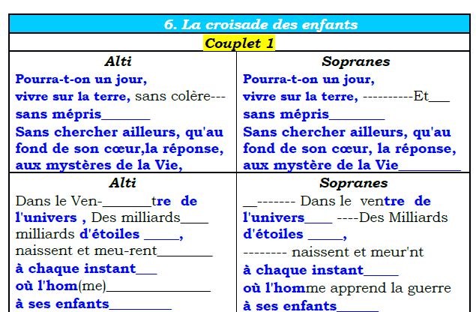
Sommaire

Slide 28
Sommaire

Slide 29
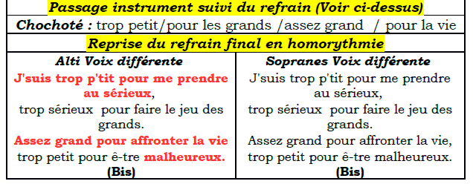
Sommaire

Slide 30
Sommaire

Slide 31
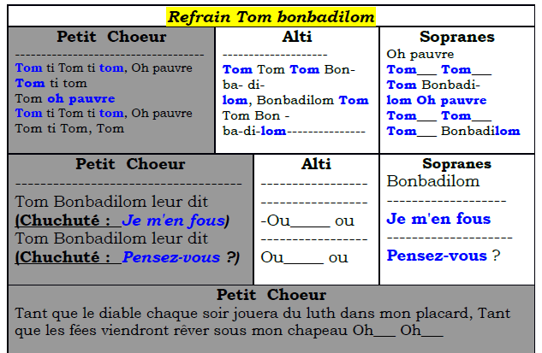
Sommaire

Slide 32
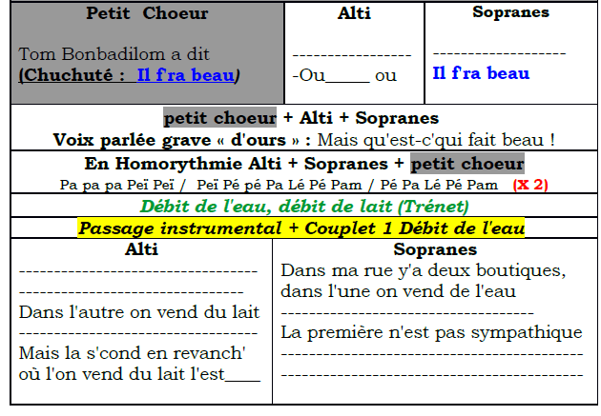
Sommaire

Slide 33
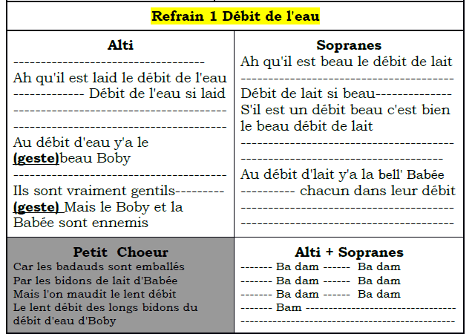
Sommaire

Slide 34
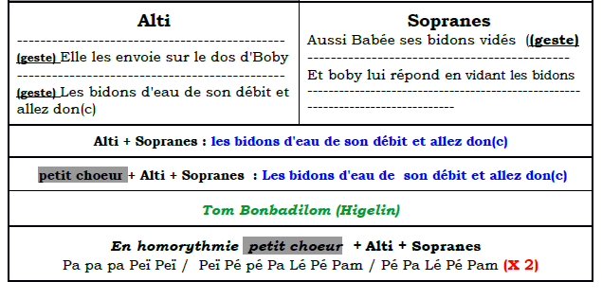
Sommaire

Slide 35
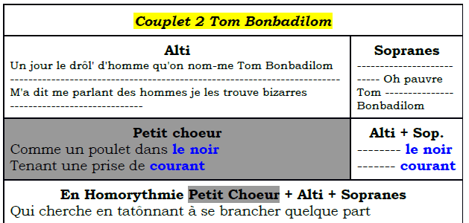
Sommaire

Slide 36
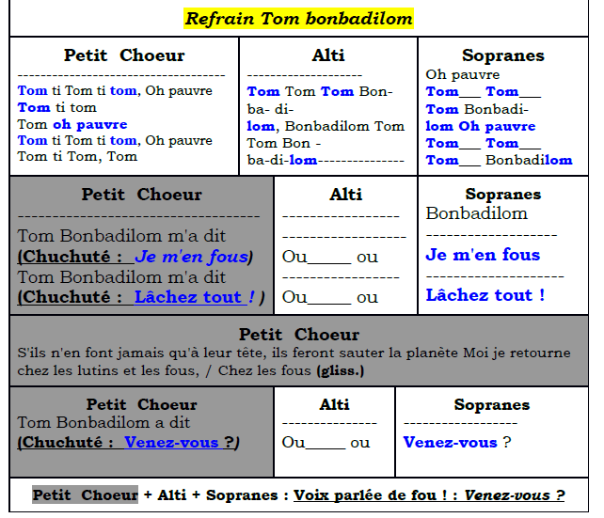
Sommaire

Slide 37
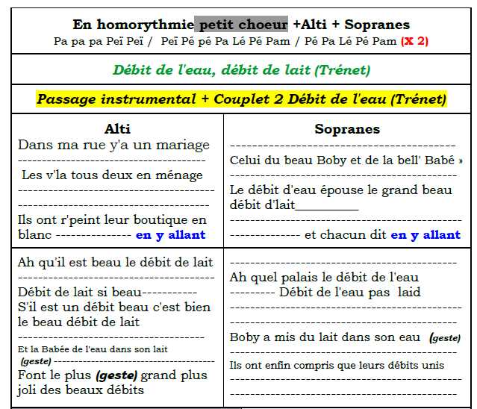
Sommaire

Slide 38
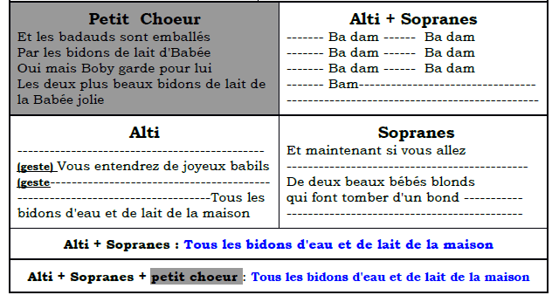
Sommaire

Slide 39
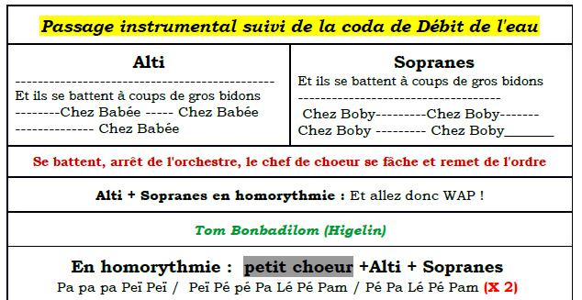
Sommaire

Slide 40
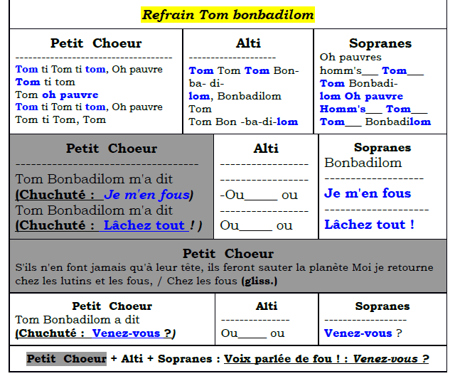
Sommaire

Slide 41
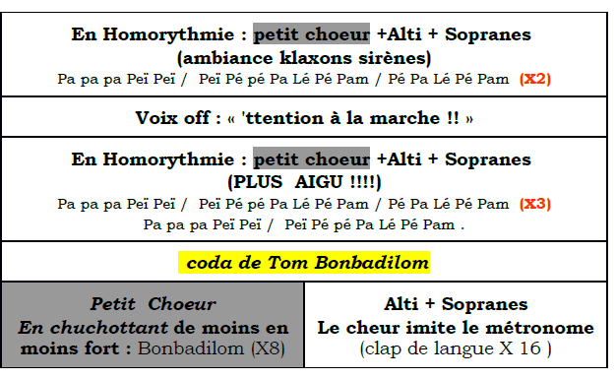
Sommaire

Slide 43
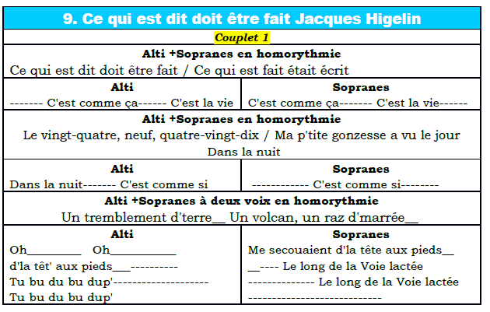
Sommaire

Slide 44
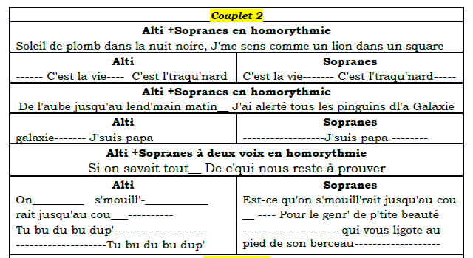
Sommaire

Slide 45
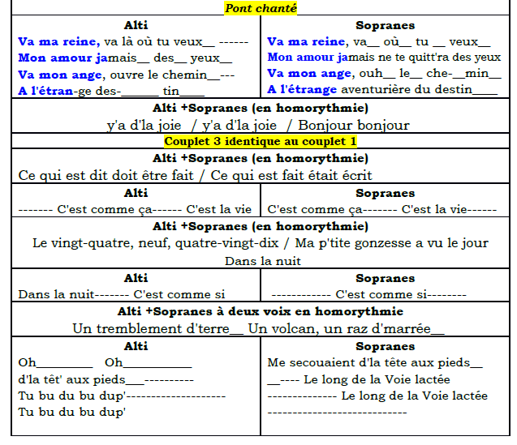
Sommaire

Slide 46
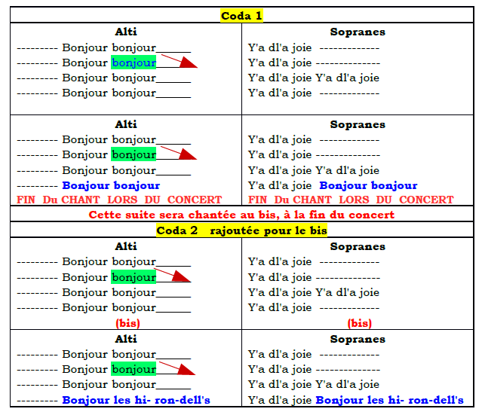
Sommaire

Slide 47
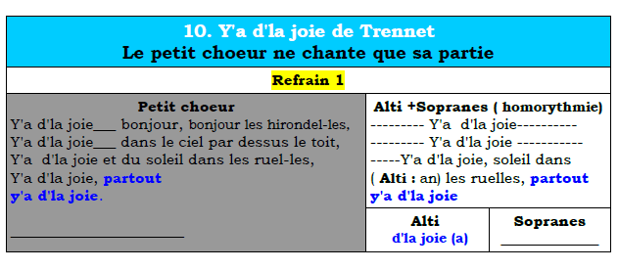
Sommaire

Slide 48
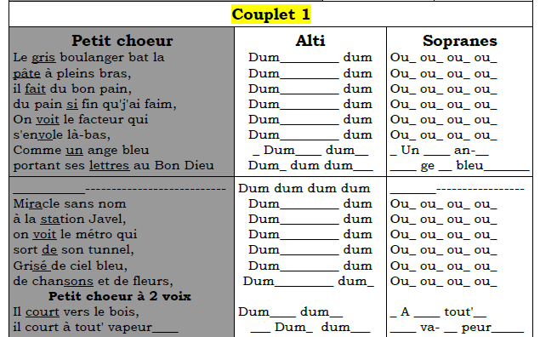
Sommaire

Slide 49
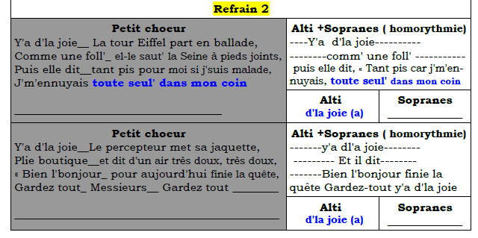
Sommaire

Slide 50
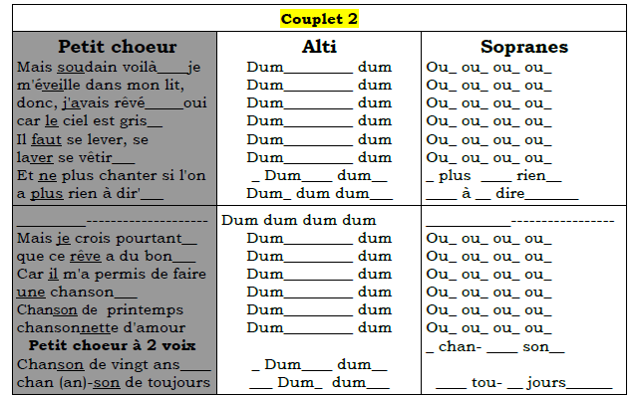
Sommaire

Slide 51
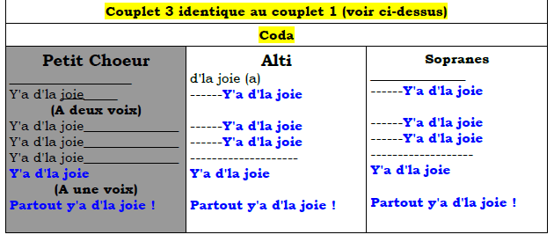
Sommaire

Slide 52
Sommaire

Slide 53
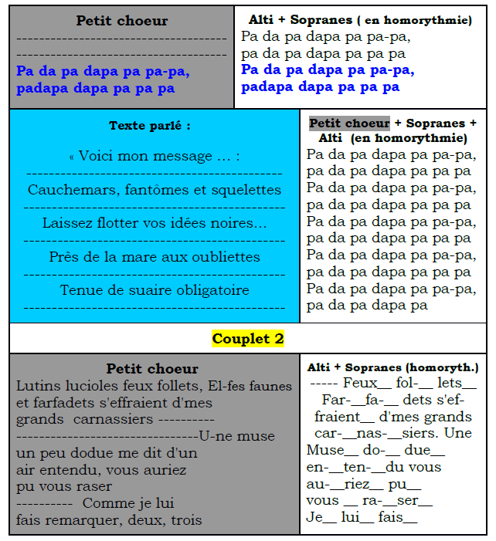
Sommaire

Slide 54
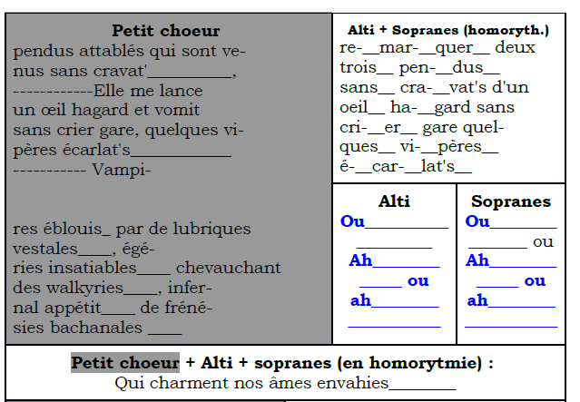
Sommaire

Slide 55
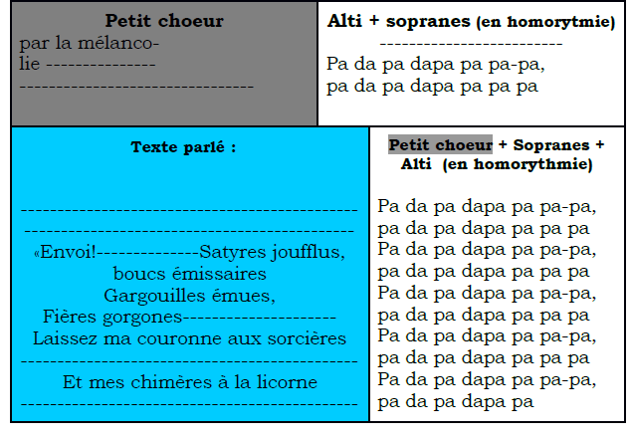
Sommaire

Slide 56
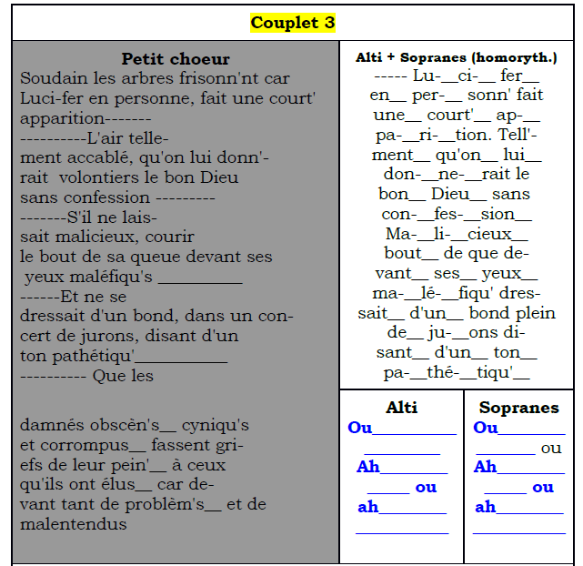
Sommaire

Slide 57
Sommaire

Slide 58
Sommaire

Slide 59
Sommaire

Slide 60
Sommaire

Slide 61
Sommaire

Slide 62
Sommaire

Slide 63
Sommaire

Slide 64
Sommaire

Slide 65
Sommaire

Slide 66
Sommaire

Slide 67
Sommaire

Slide 68
Sommaire

